Slide 1
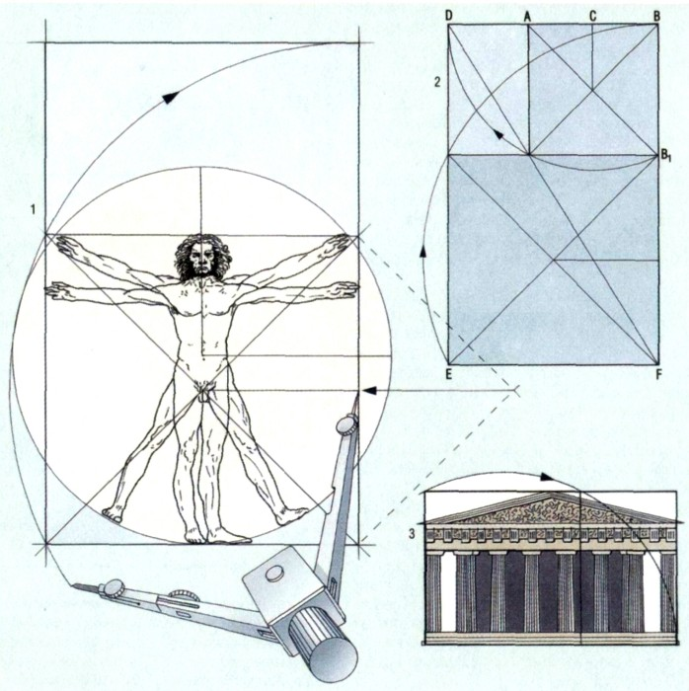
ПРОПОРЦИИ
Математика
6 класс
Доржиева О.Ю., МАОУ СОШ №35 г.Улан-Удэ

Slide 2
16:2
=8
12:1,5
=
=8
ПРОПОРЦИЯ – это равенство двух отношений.

Slide 3
либо
«Отношение а к b равно отношению с к d».
2) «а относится к b, как с относится к d».
3) «а, деленное на b, равно с, деленному на d».
а, d - КРАЙНИЕ ЧЛЕНЫ ПРОПОРЦИИ
b, c - СРЕДНИЕ ЧЛЕНЫ ПРОПОРЦИИ

Slide 4
72
72
12∙6 = 4∙18

Slide 5
ОСНОВНОЕ СВОЙСТВО ПРОПОРЦИИ:
Произведение крайних членов пропорции равно произведению ее средних членов.
24
24
16∙1,5 = 2∙12

Slide 6
14
14
14
77
77
77
=
2
2
2
11
11
11
Проверить верность пропорции можно двумя способами:
используя определение;
2) используя основное свойство.
=
∙
=154
7
∙
=154
=
7

Slide 7
21
15
=
7
5
5∙21=105
7∙15=105
21
15
Если в верной пропорции поменять местами крайние или средние члены, то получившиеся новые пропорции тоже верны.
=
3
=
3
7
5

Slide 8
18∙x=23∙4,5
Чтобы найти неизвестный крайний член пропорции нужно произведение средних членов разделить на известный крайний член.
x=(23∙4,5):18
x=5,75
Чтобы найти неизвестный средний член пропорции нужно произведение крайних членов разделить на известный средний член.

Slide 9
ВОПРОСЫ:
Что такое пропорция?
Как называют числа x и y в пропорции x : a = b : y?
Как называют числа m и n в пропорции a : m = n : b?
Сформулируйте основное свойство пропорции.
Какие перестановки членов пропорции снова приводят к верным пропорциям?
Останется ли пропорция верной, если поменять местами какой-нибудь средний её член с одним из крайних? Приведите пример.
Останется ли пропорция верной, если оба средних члена поменять местами с крайними членами? Проверьте ваш ответ на пропорции 3: 4 = 9 : 12.

